Slide 1
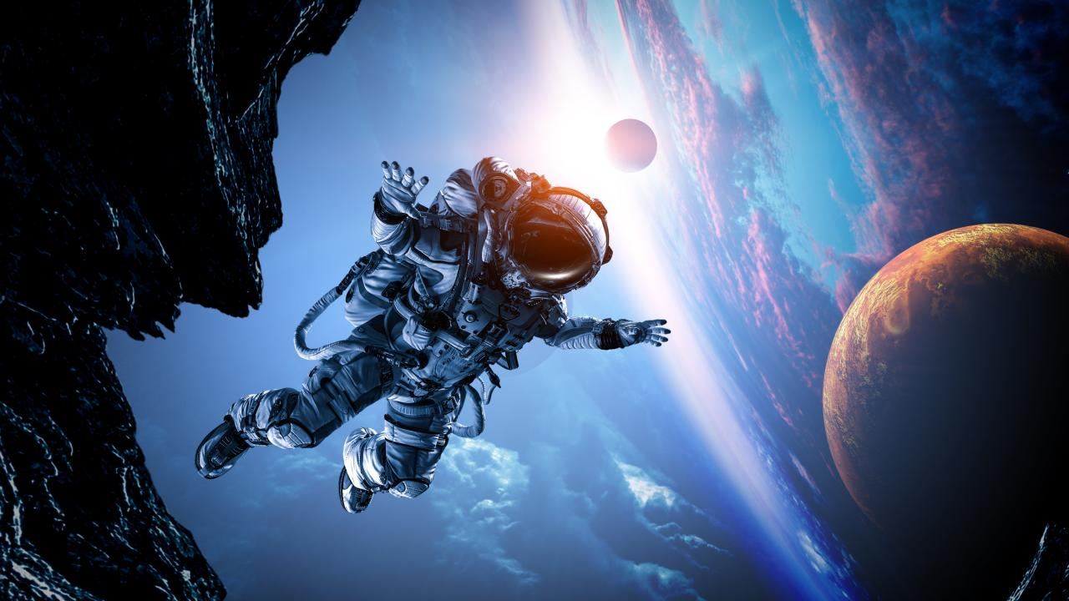

بسم الله الرحمن الرحیم
بنام خداوند بخشنده مهربان

Slide 2
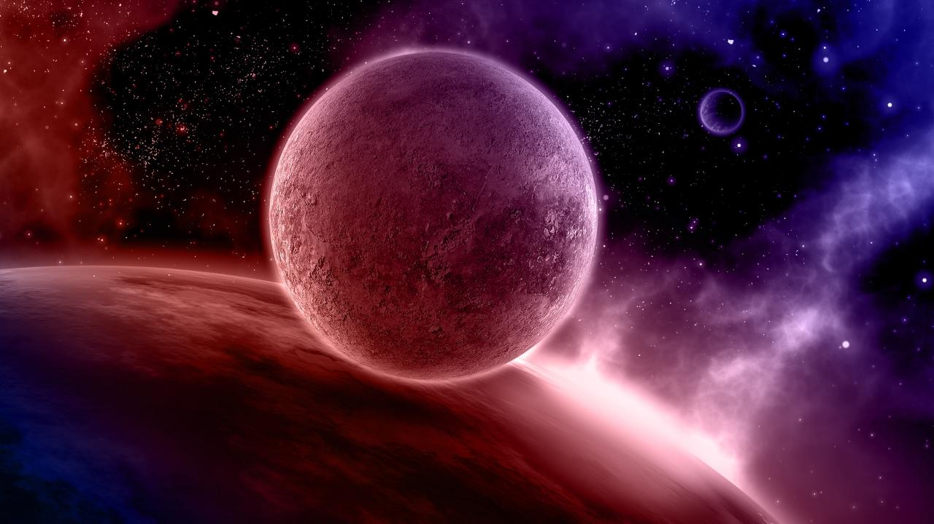
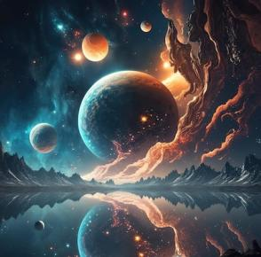
نانو و فضا
کانون پرورش فکری کودکان و نوجوانان
مرکز ملی کافنا

Slide 3
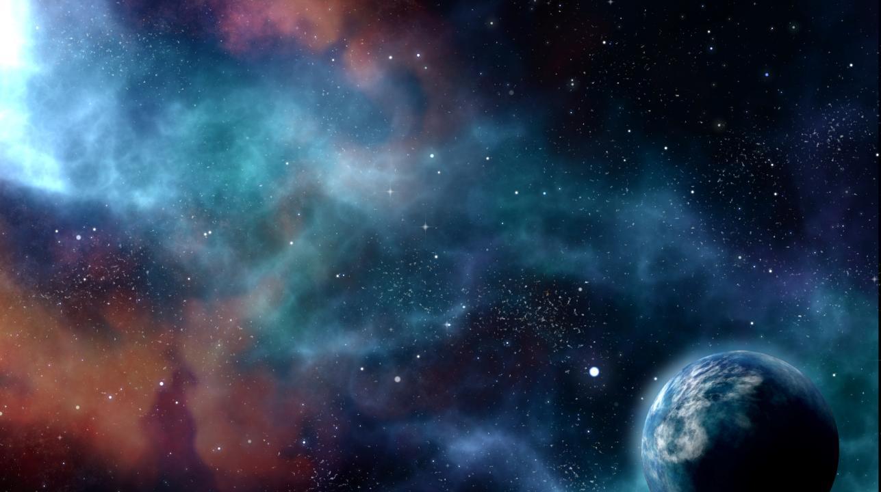

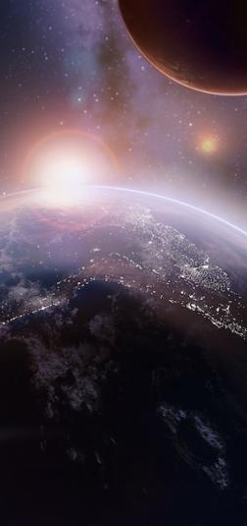
فناوری نانو چیست؟
توانايي کنترل يا دستکاري مواد در حد اتمها و مولکولها
توانمندي توليد مواد، ابزارها و سيستمهاي جديد و کاربردی
امکان استفاده از خواص جدید در مقیاس نانو اندازه اي 1 تا 100 نانومتر

Slide 4

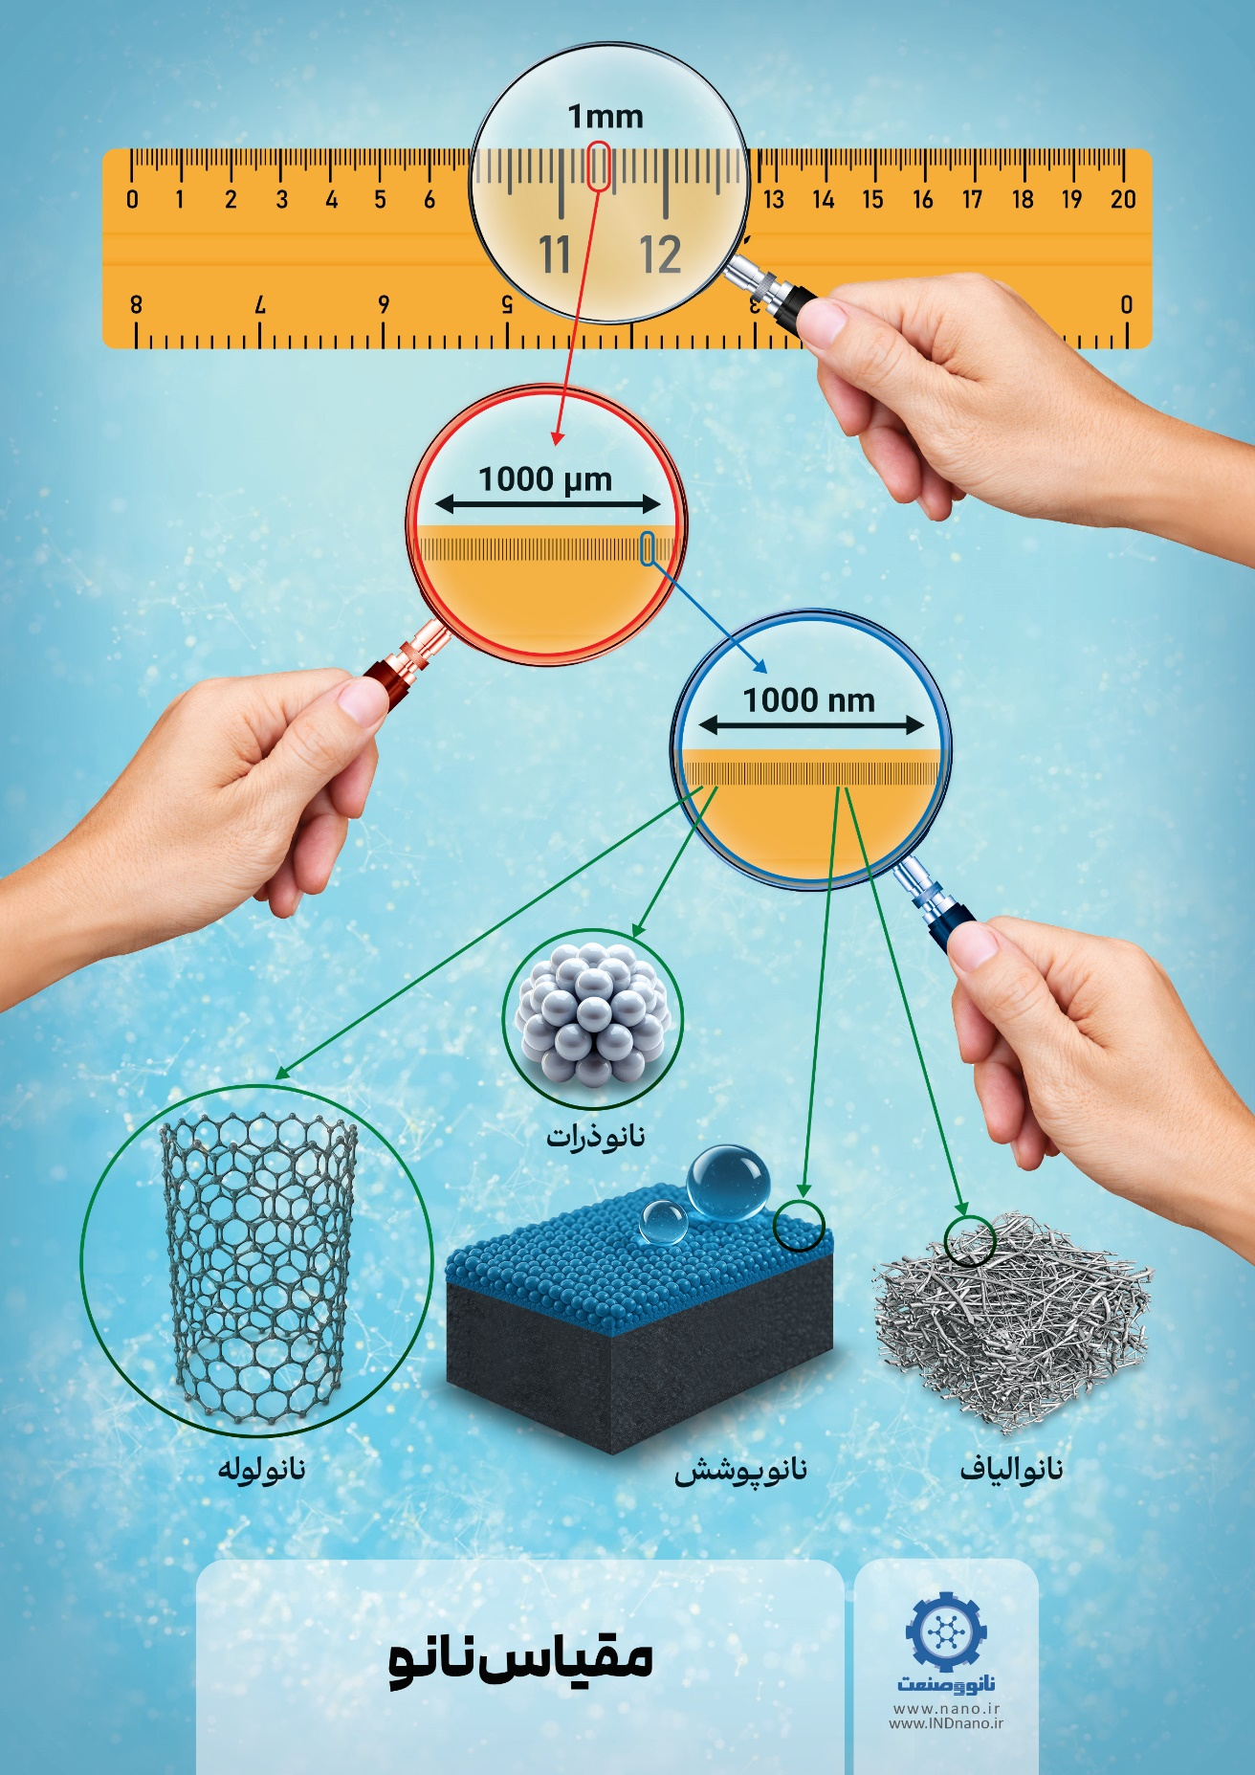
نانو چقدر کوچک است؟
اگر به درجه بندی های خط کش نگاه کنیم...

Slide 5


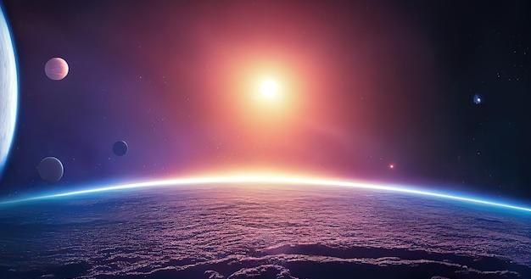
کاربردهای فناوری نانو در فضا
نانو حسگرها
نانو ماهواره ها
نانوکامپوزیت‌ها
لباس فضانوردها
قطعات سفینه های فضایی
نانوکاتالیستها
سوخت موتور پیشران فضاپیماها
فناوری نانوحباب
نانوعایقها
شیشه های ضداتلاف و ضدبازتابش
نانوپوششهای مقاوم به حرارت و ساییدگی
نانومکملهای خوراکی
نانوسکوپها
گرمکنهای نانو
آینه‌های نانو
نانوفیلترها
نانوباتریها و سلولهای خورشیدی
و ...

Slide 6


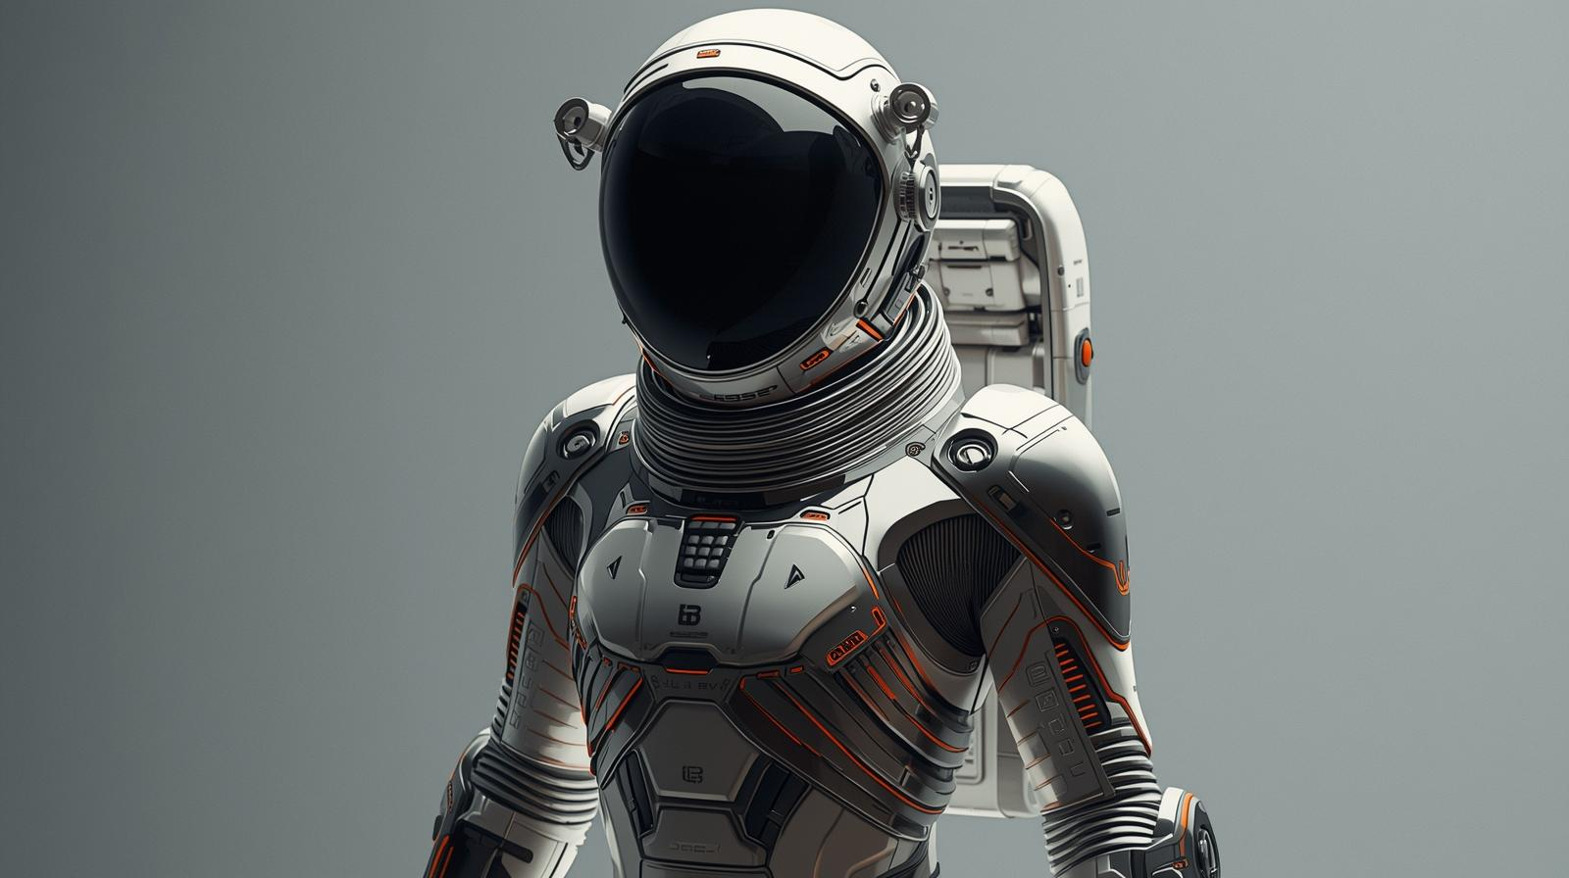
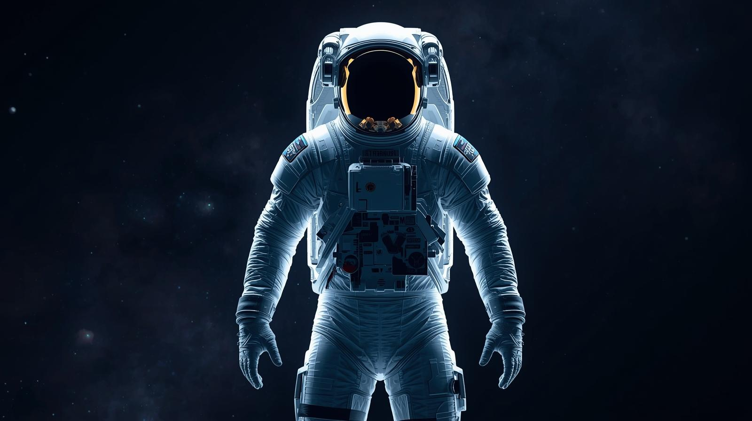
لباس فضانوردان

Slide 7
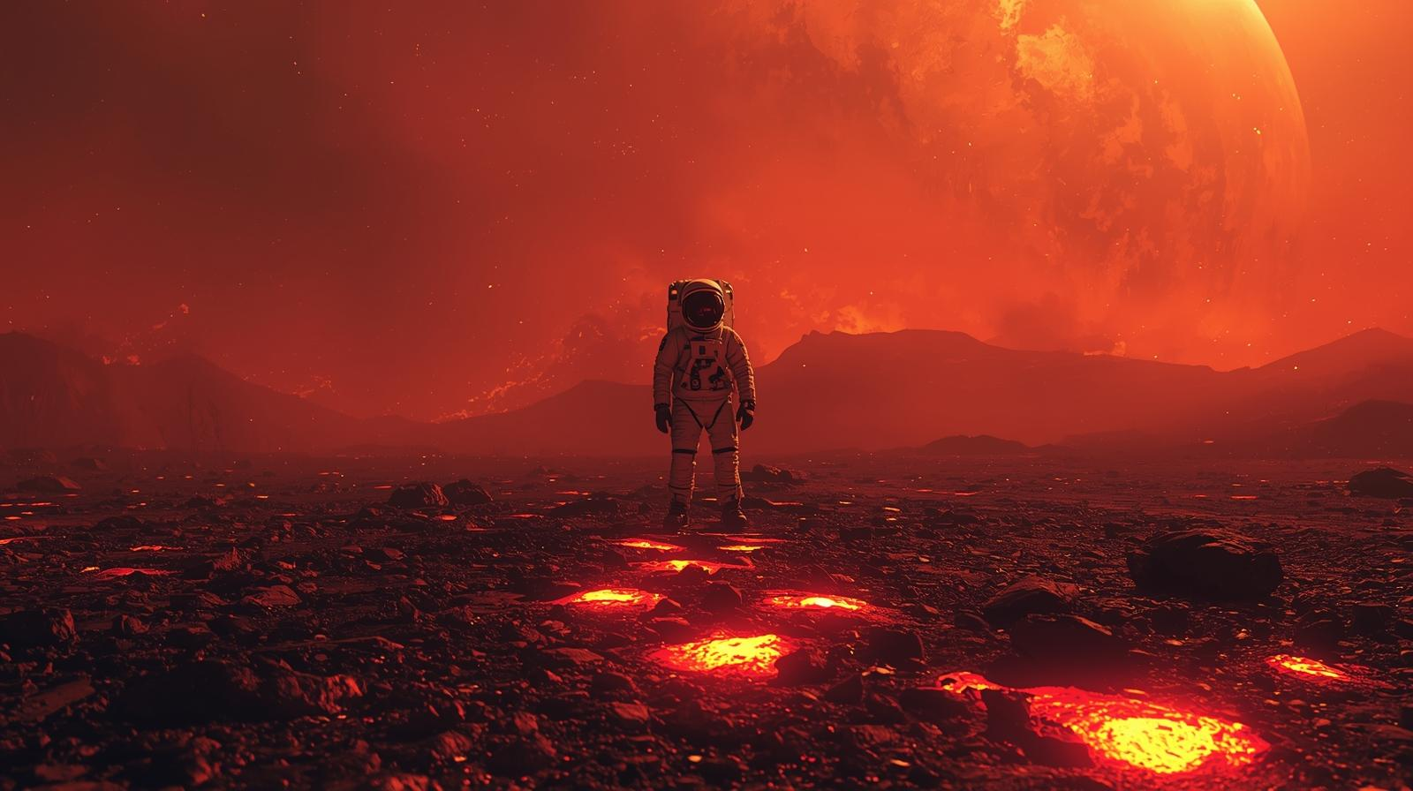
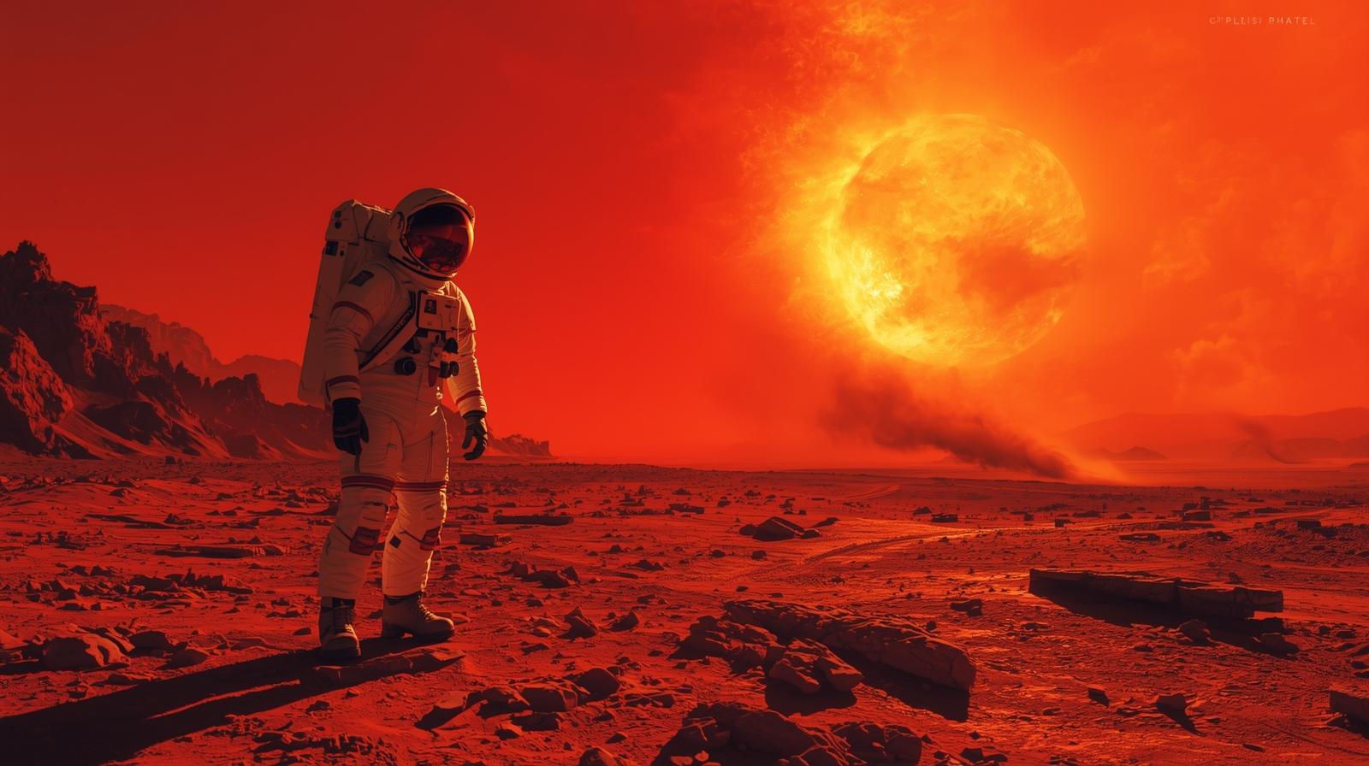
لباس فضانوردان
(عایق حرارت و رطوبت / مقاومت دربرابر جو اسیدی)

Slide 8
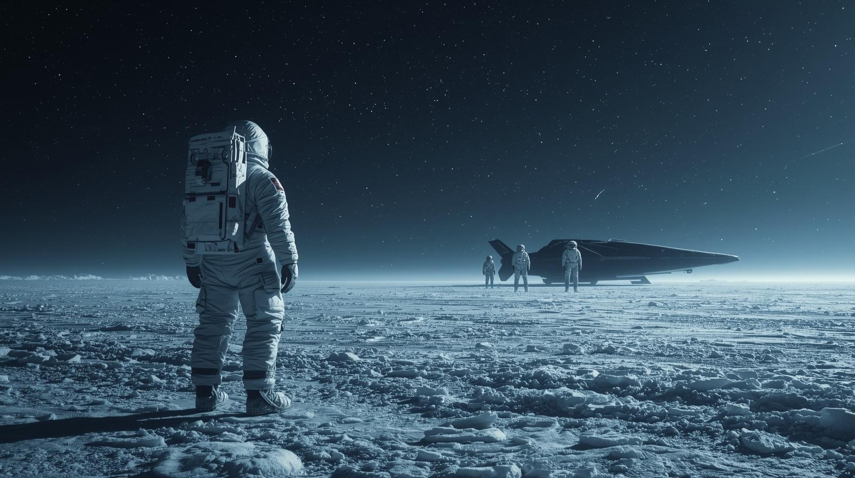
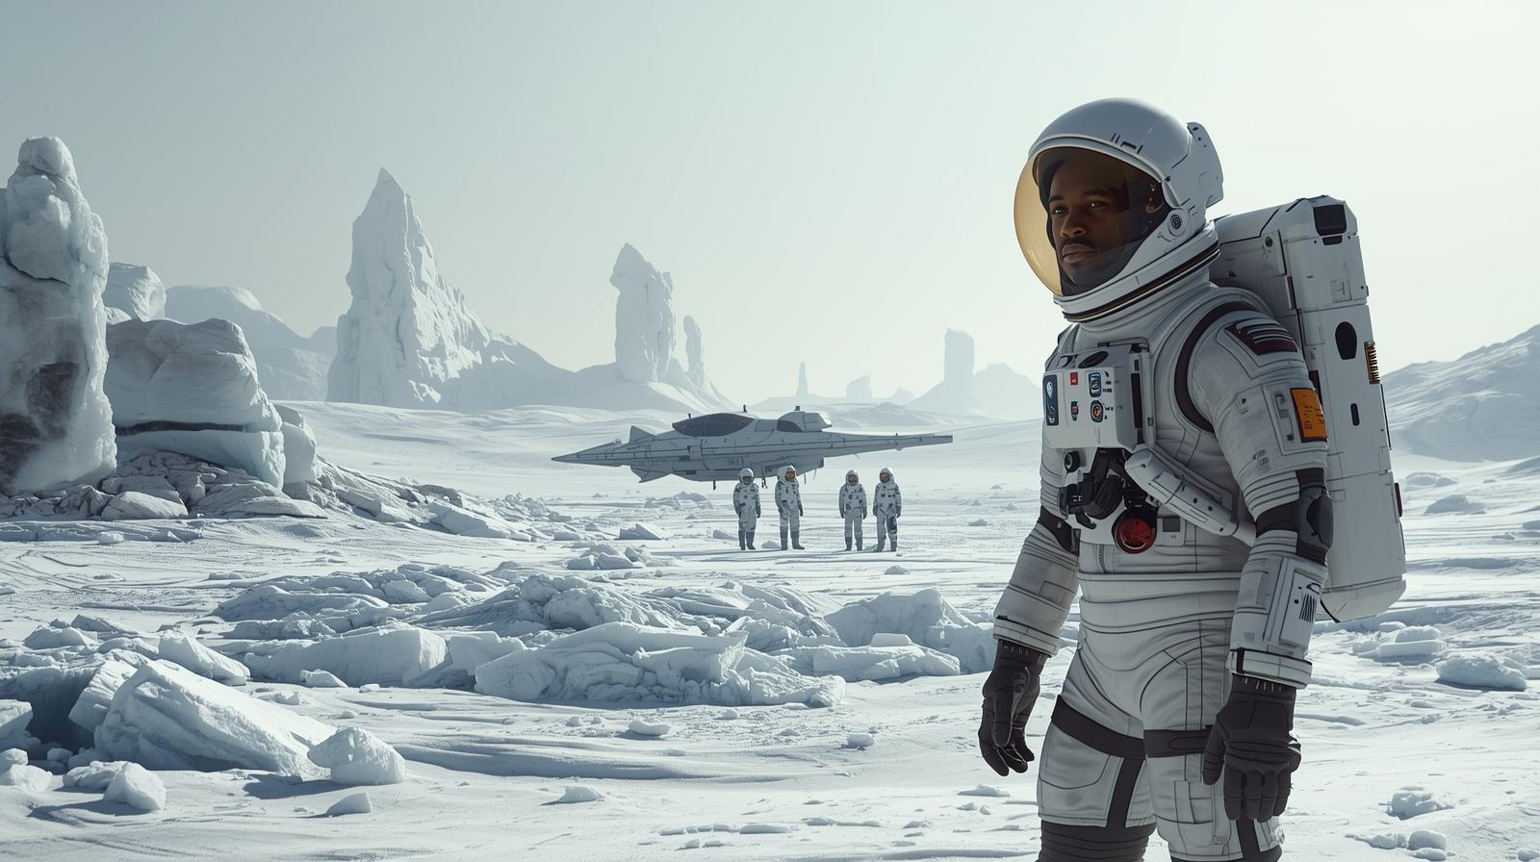
لباس فضانوردان
(عایق سرما / گرمکنهای نانویی)

Slide 9
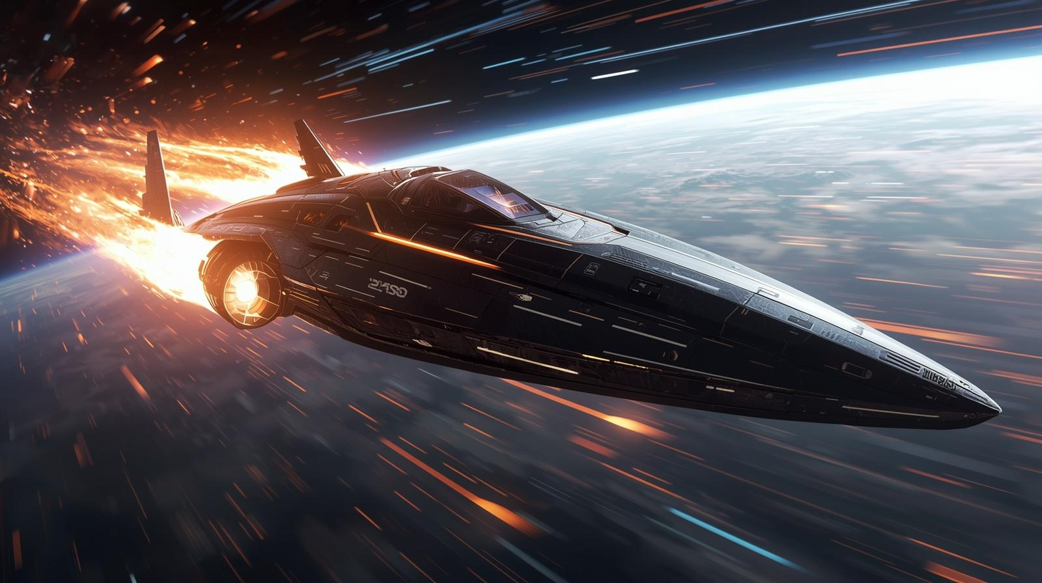
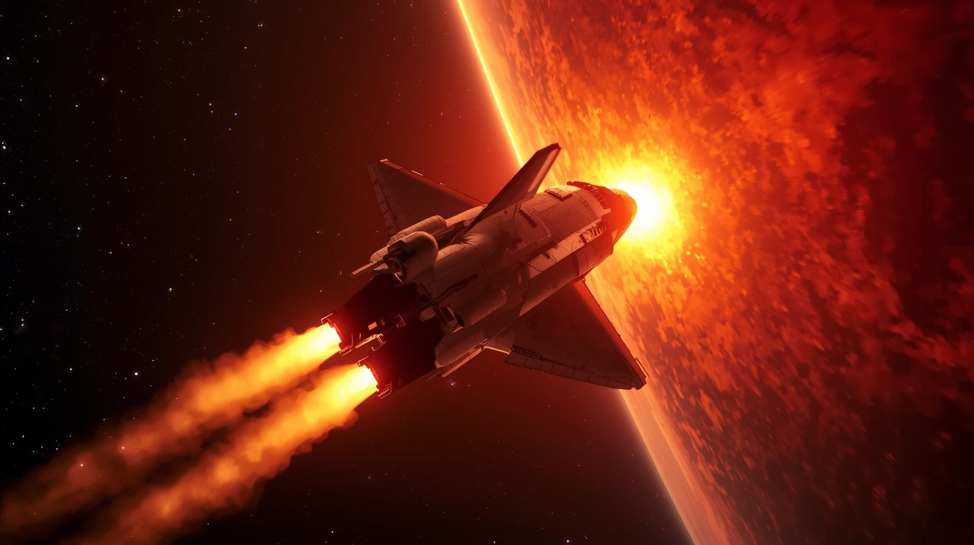
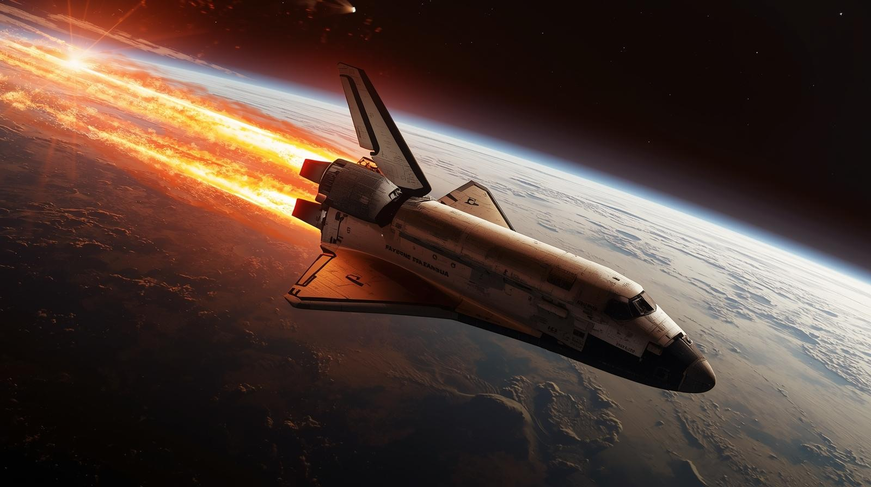
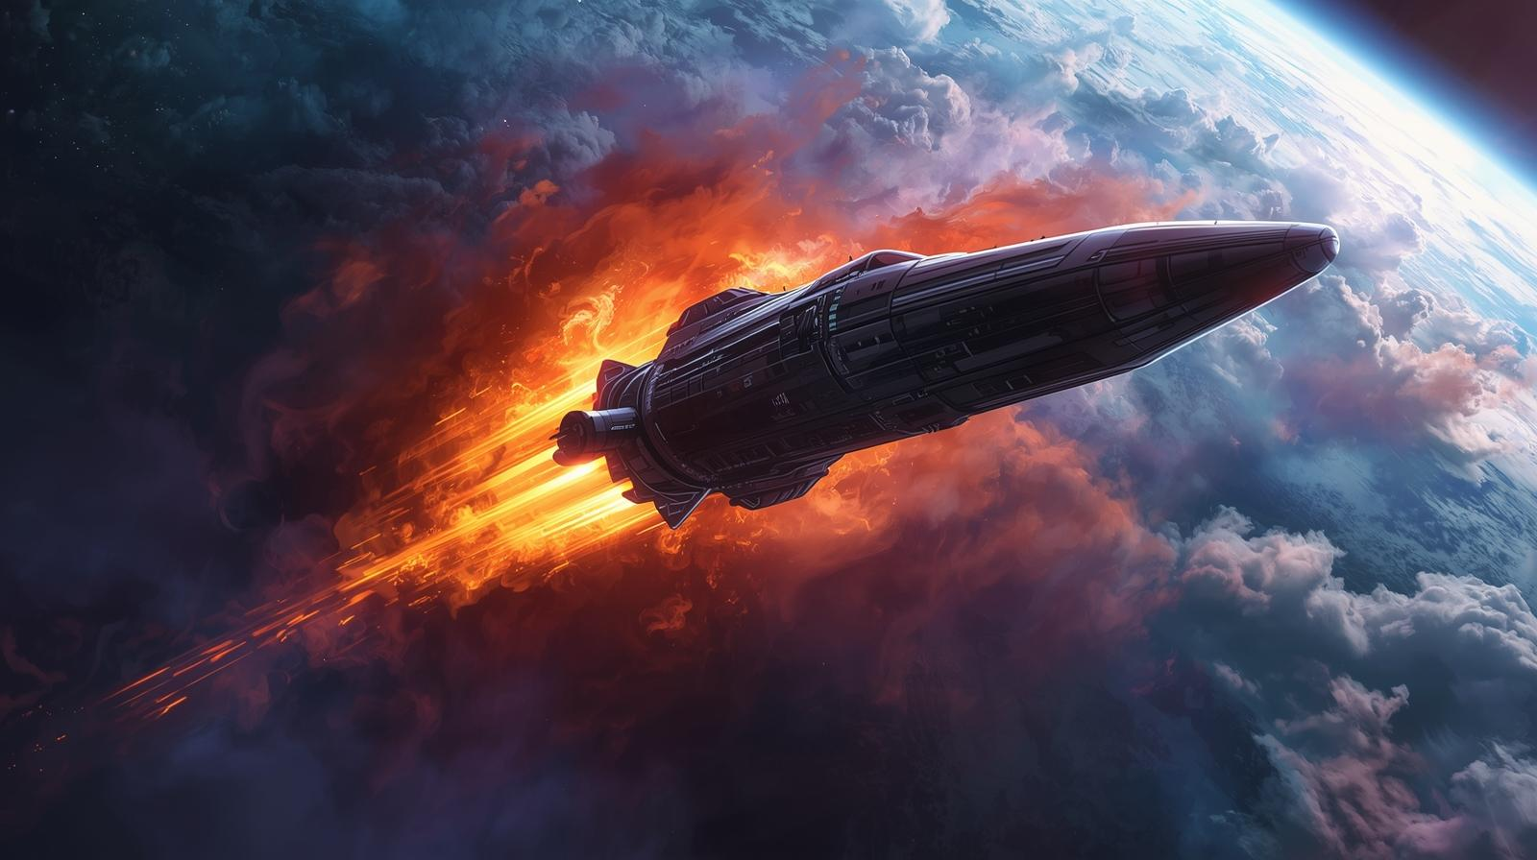
ورود و خروج سفینه‌ها به جو سیارات

Slide 10
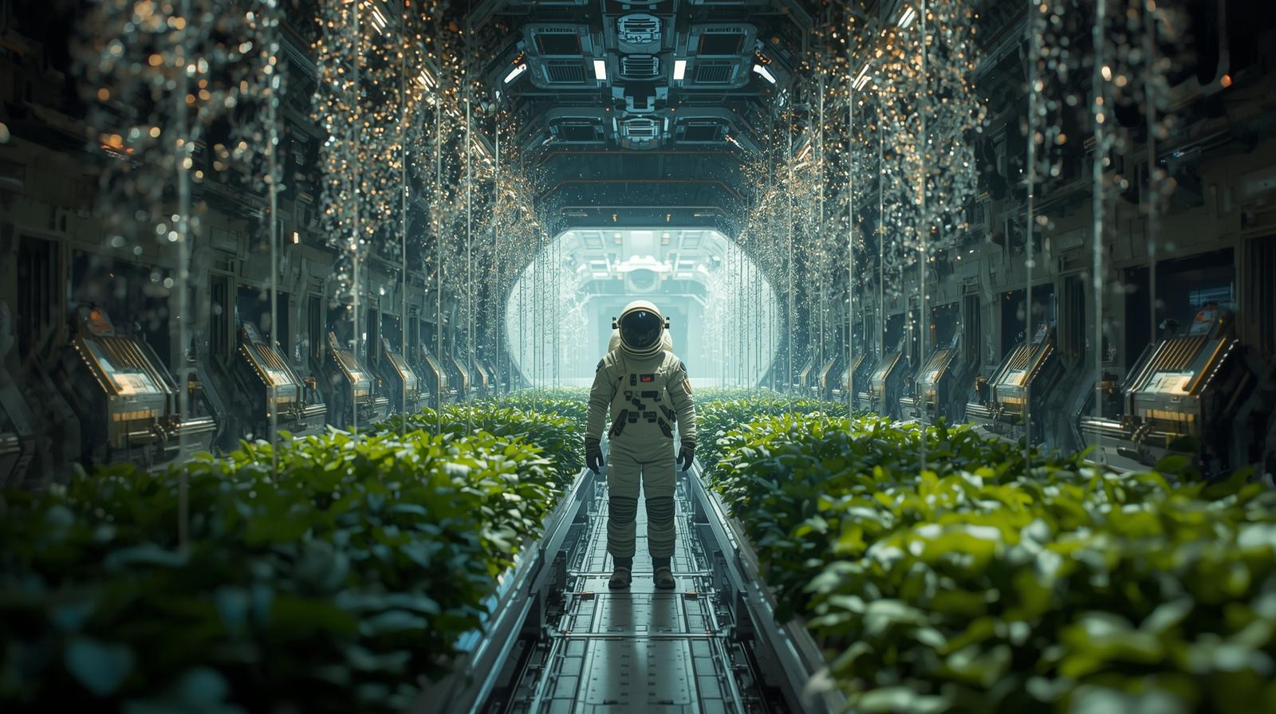
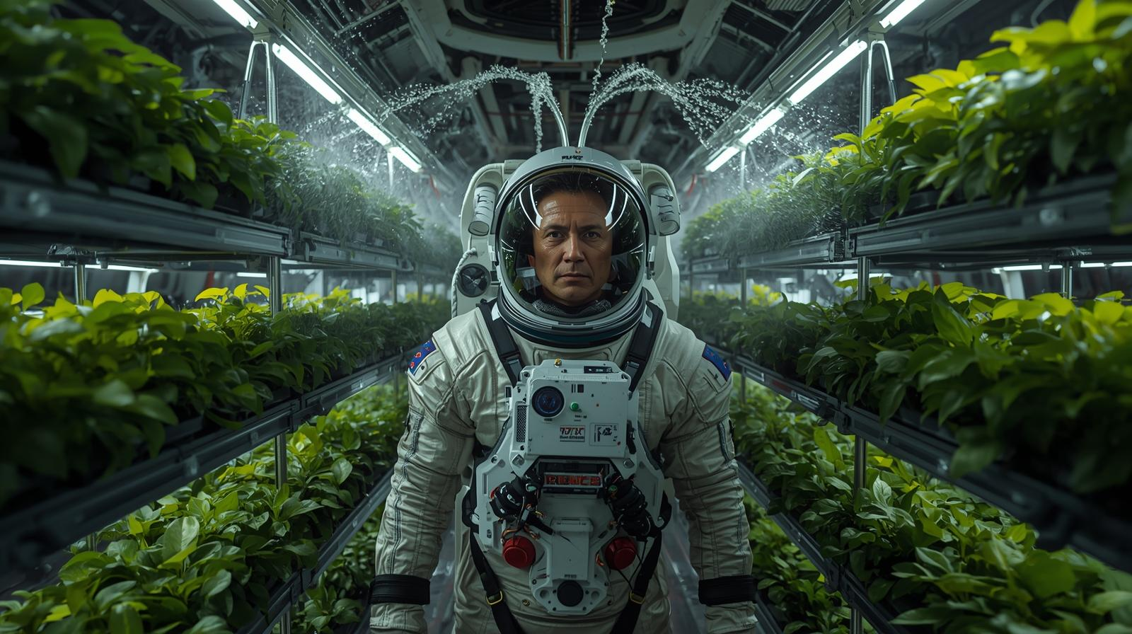
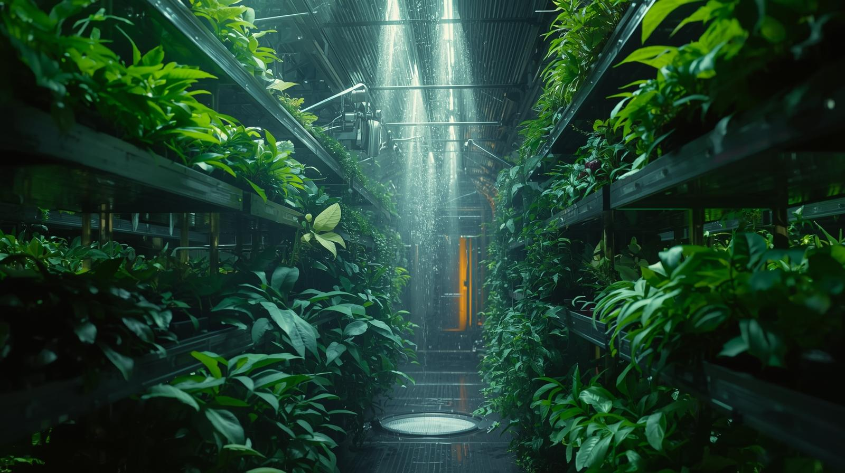
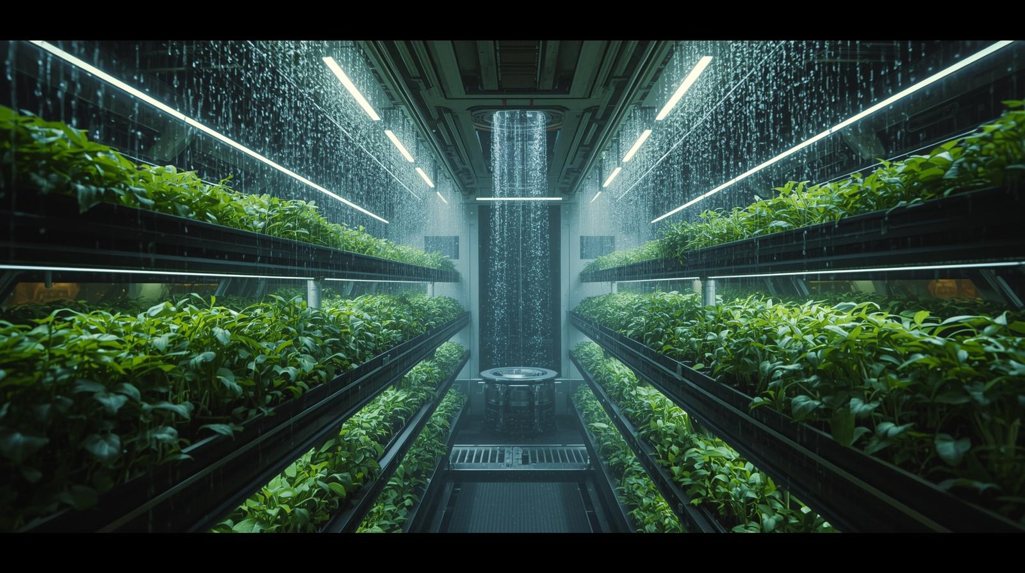
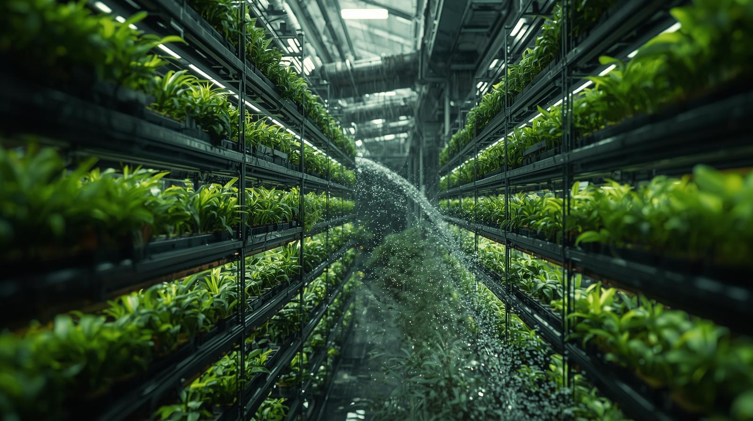
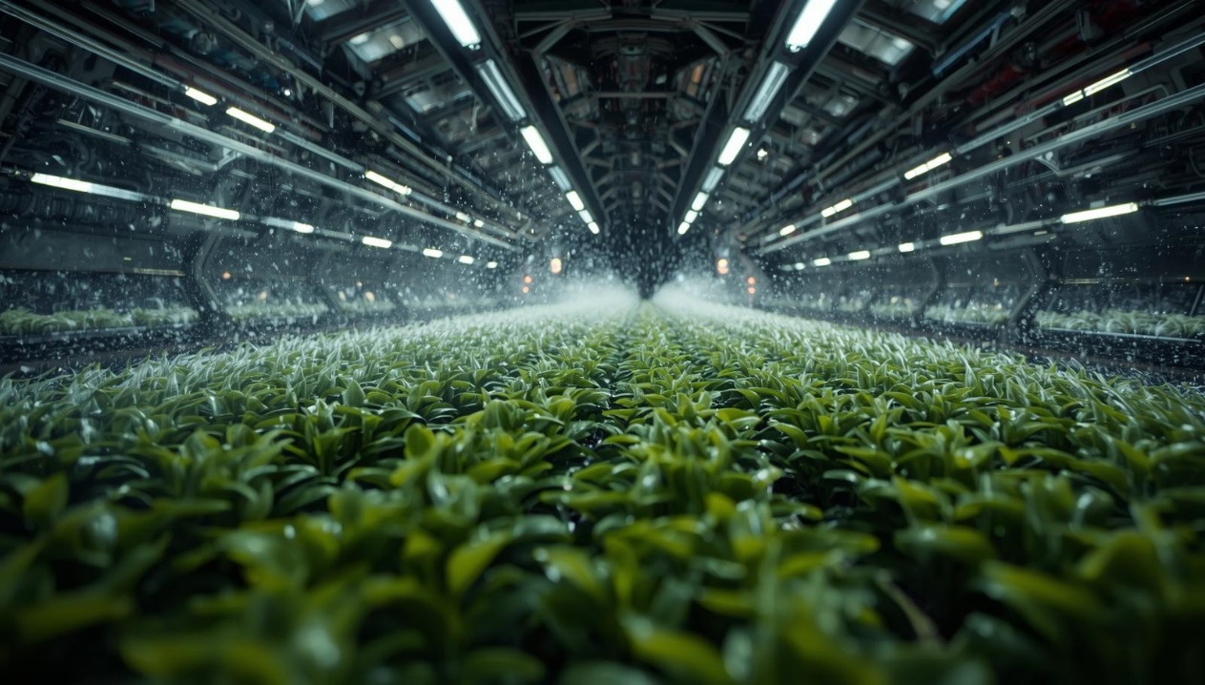
نانوحبابها در کشت محصولات کشاورزی
در سفرهای طولانی آینده
درون سفینه های فضایی برای سفرهای طولانی

Slide 11
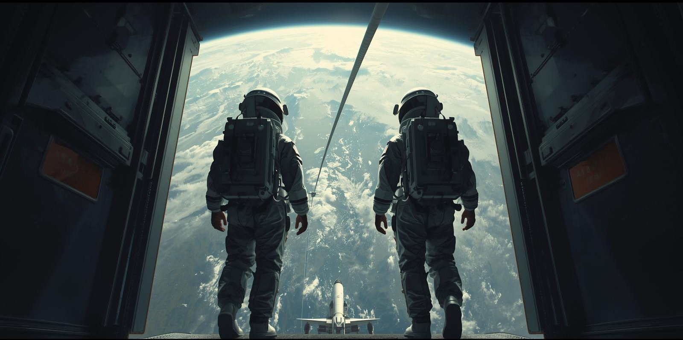
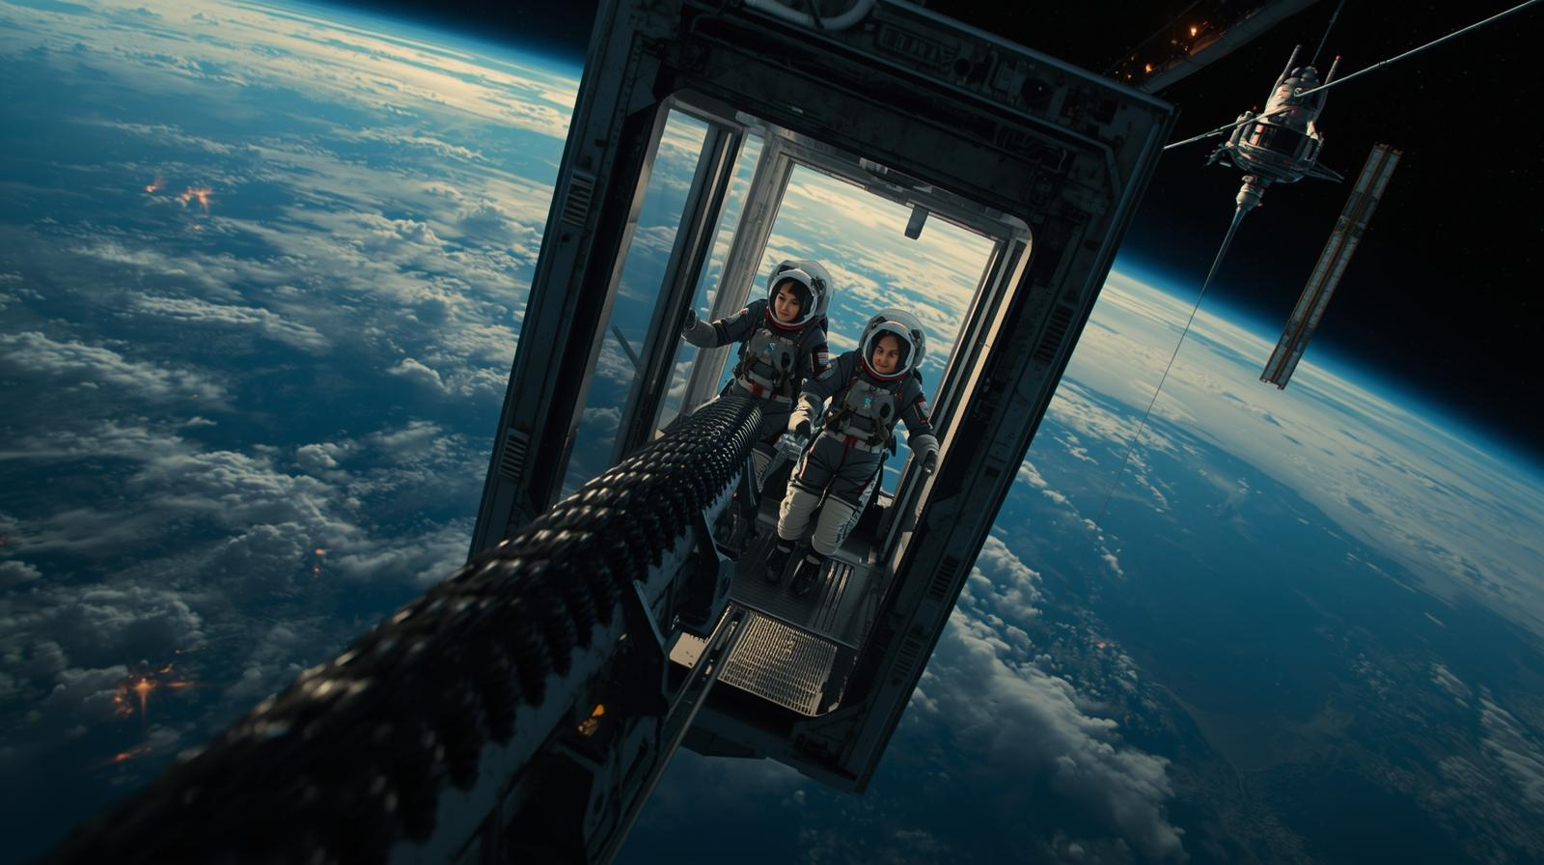
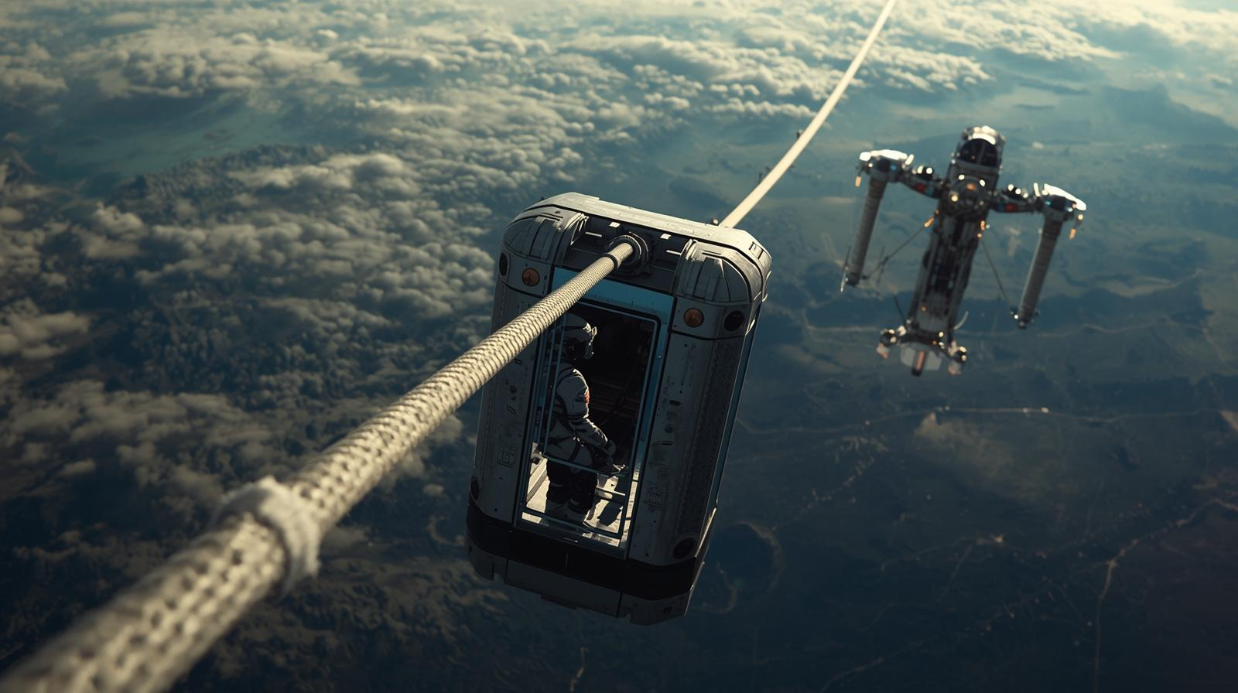
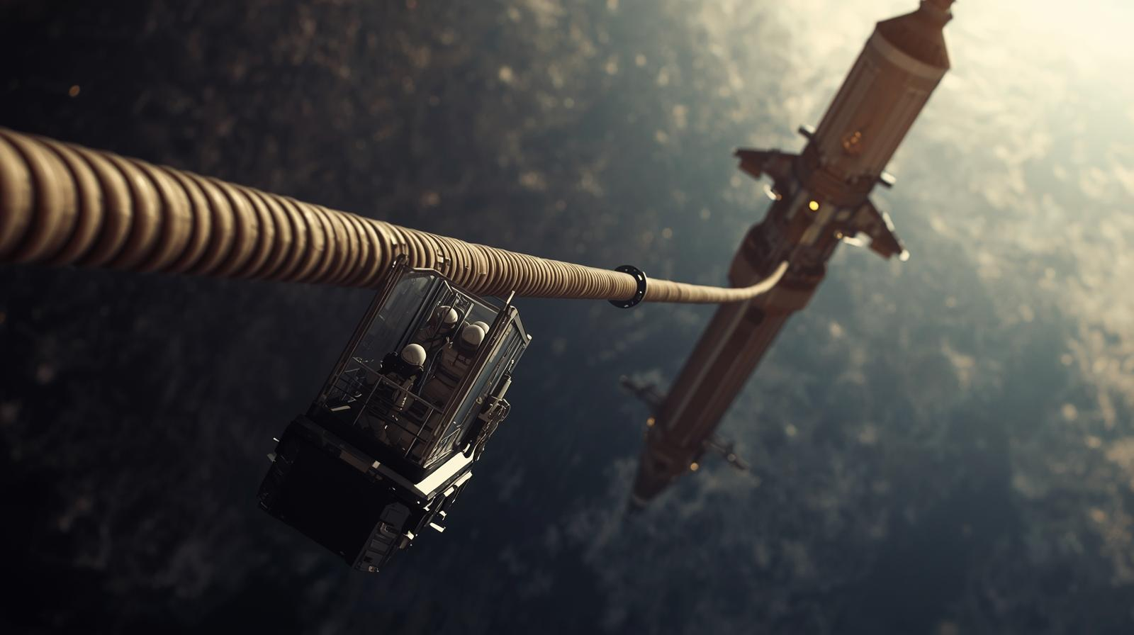
آسانسور فضایی

Slide 12

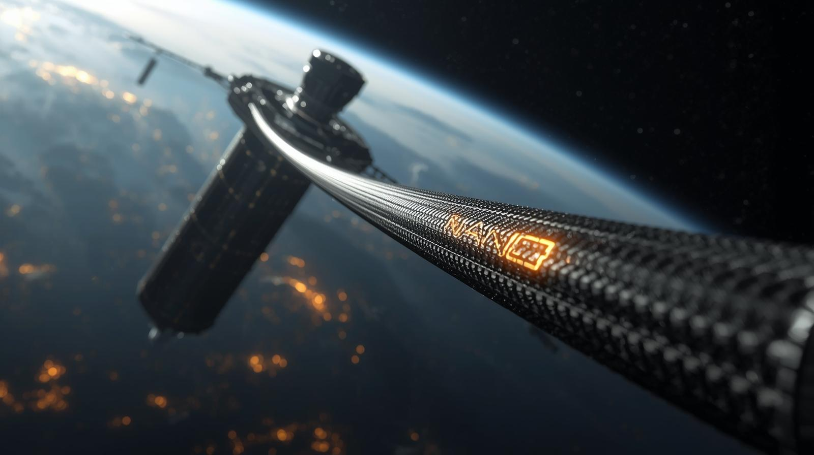
نانولوله های کربنی در آسانسور فضایی
کابلهای بسیار محکم نانویی

Slide 13
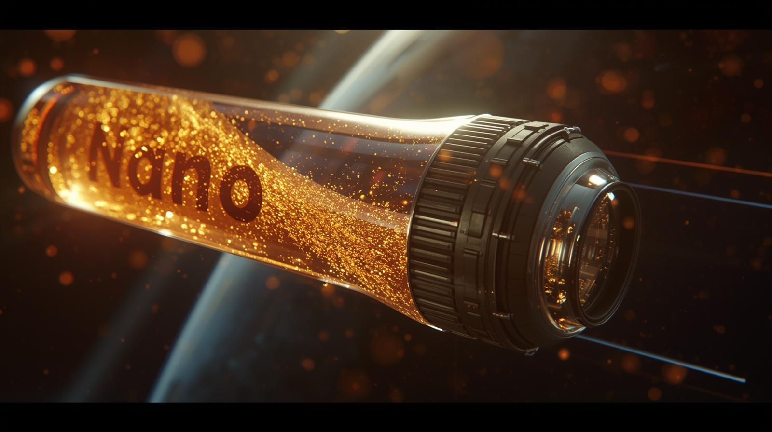
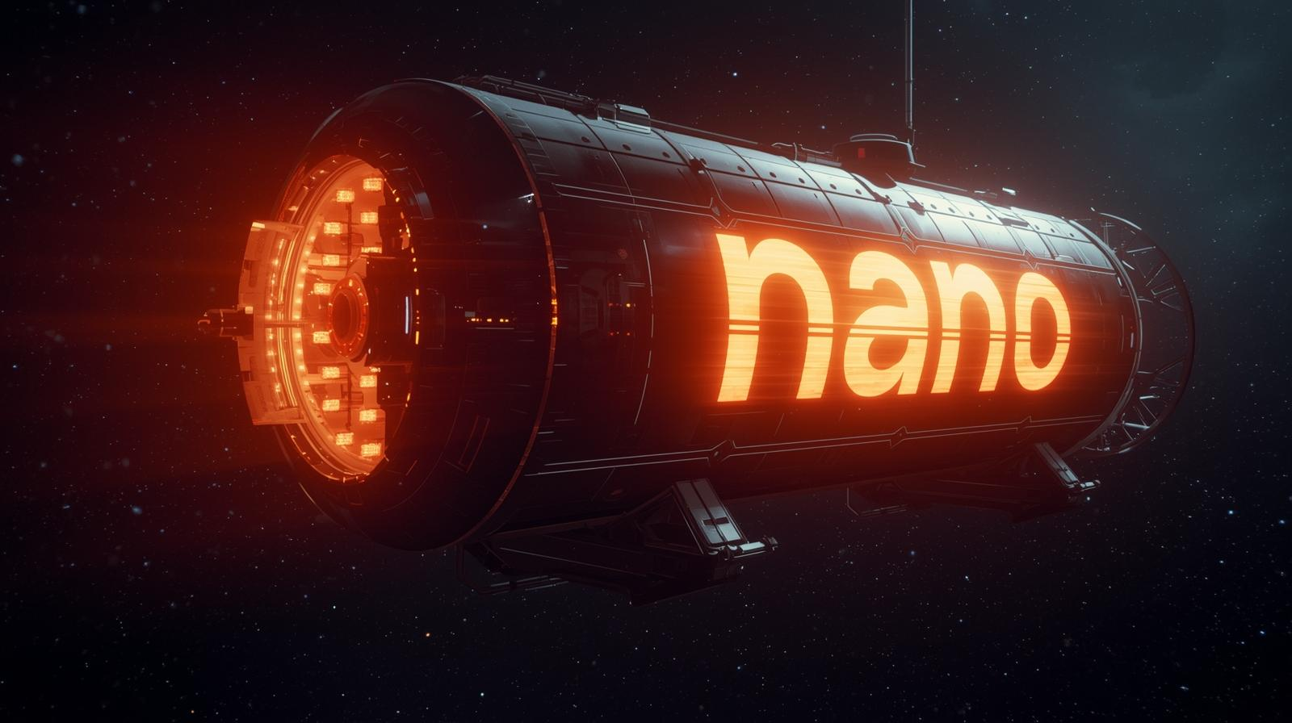
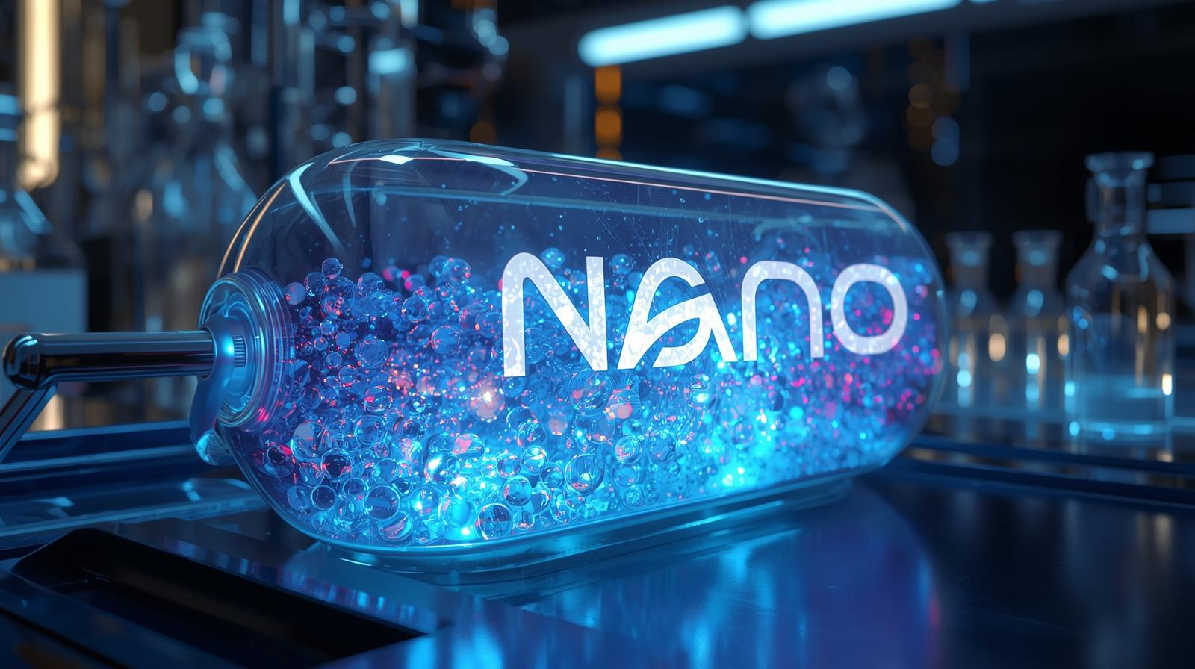
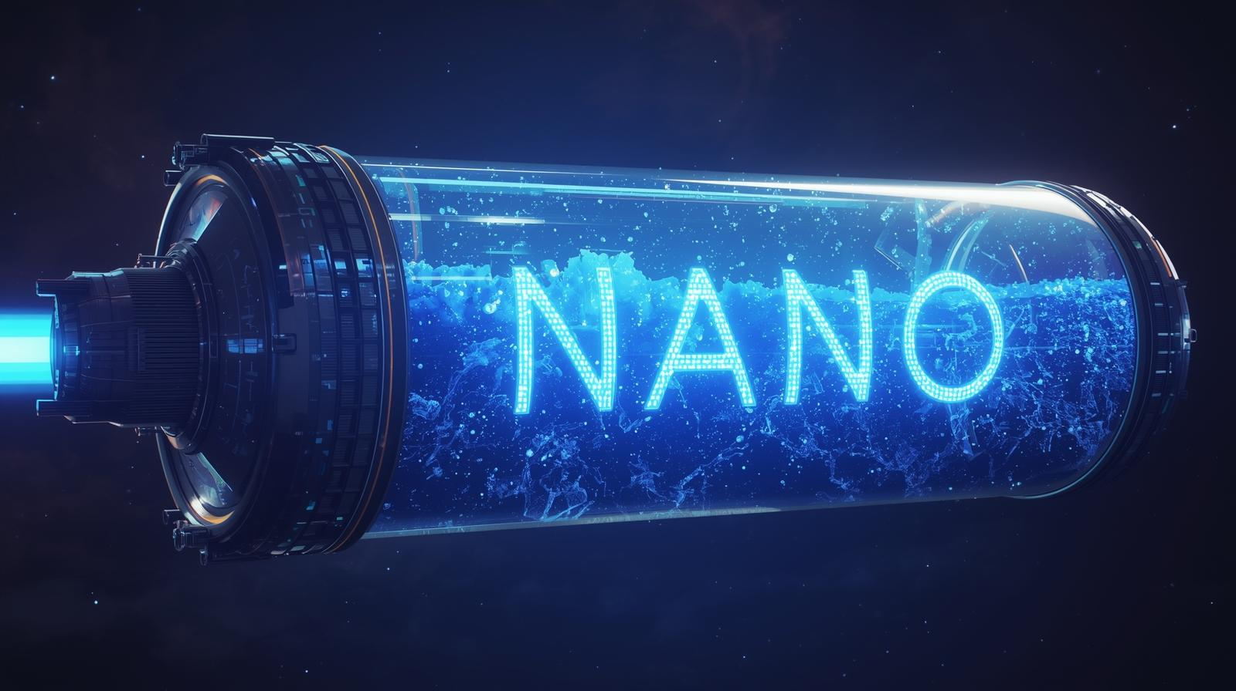
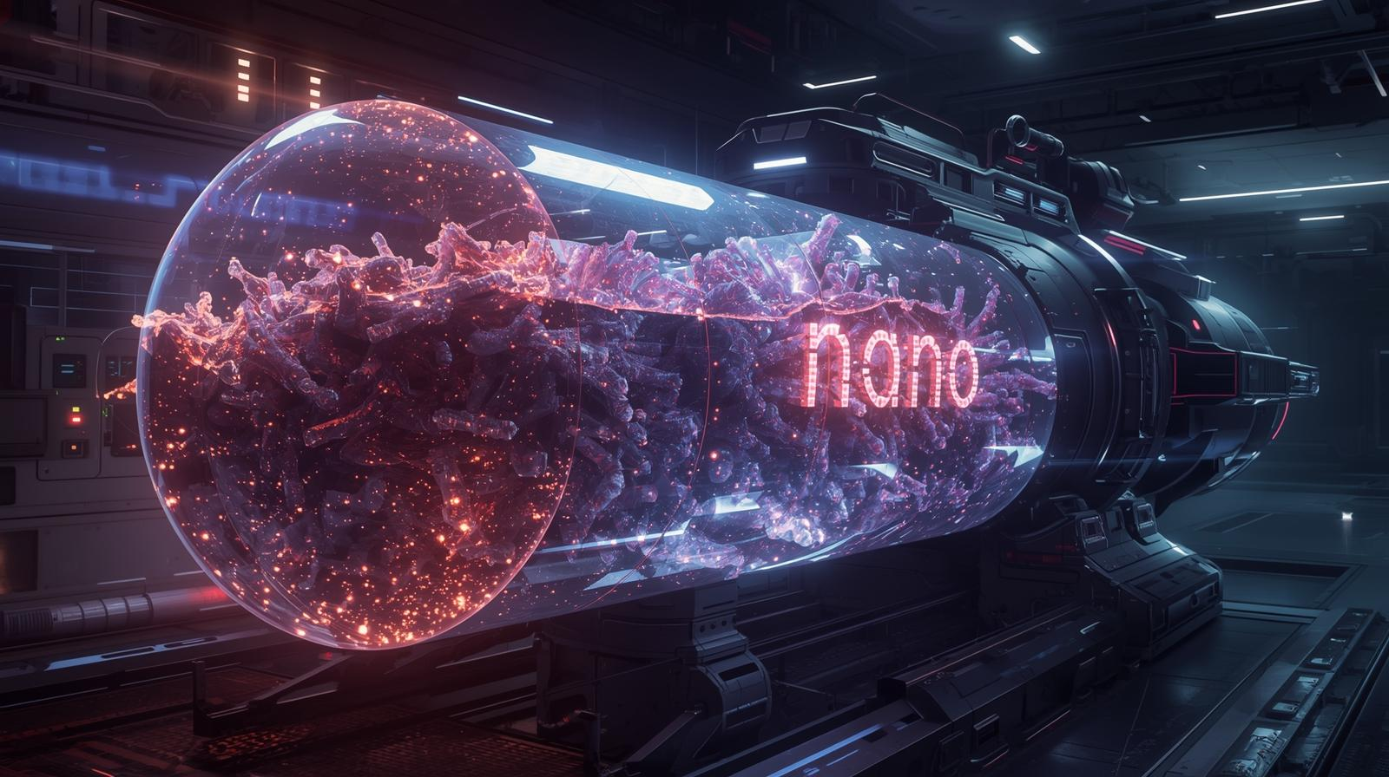
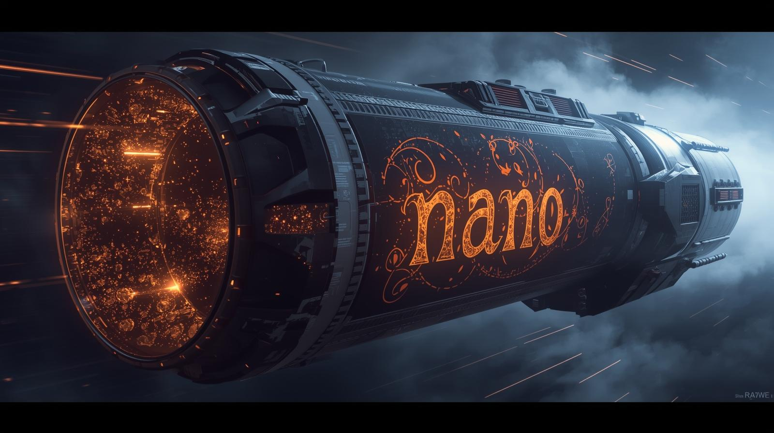
سوخت موتورهای پیشران
با نانوکاتالیستها

Slide 14
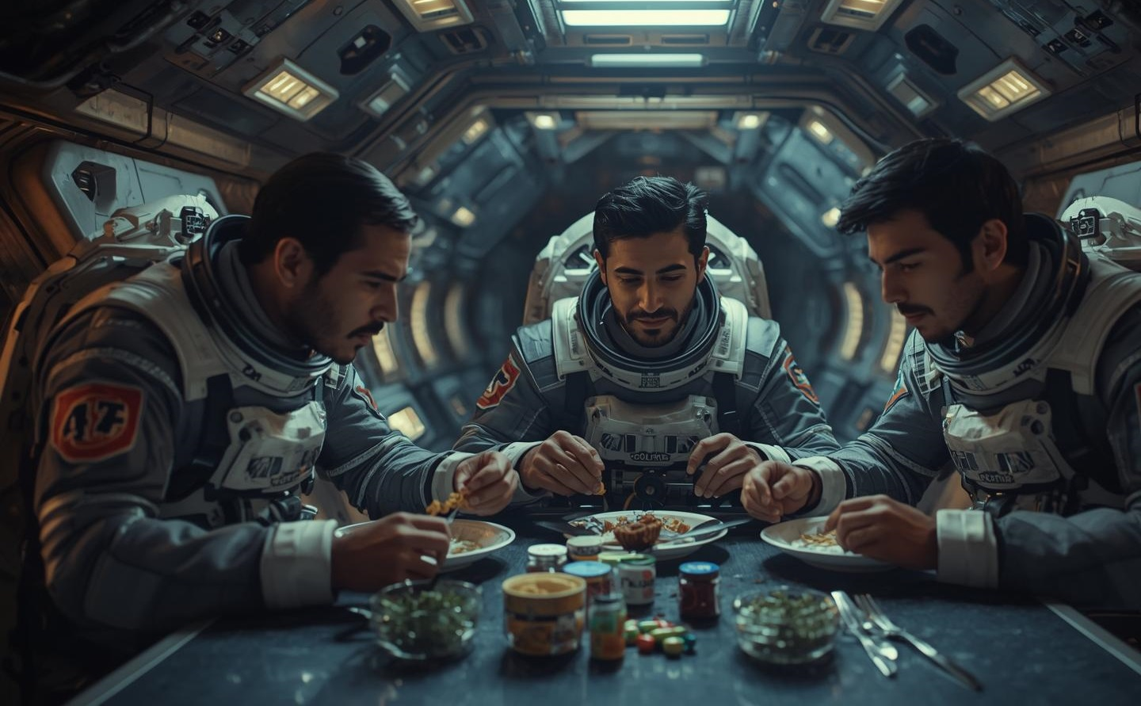
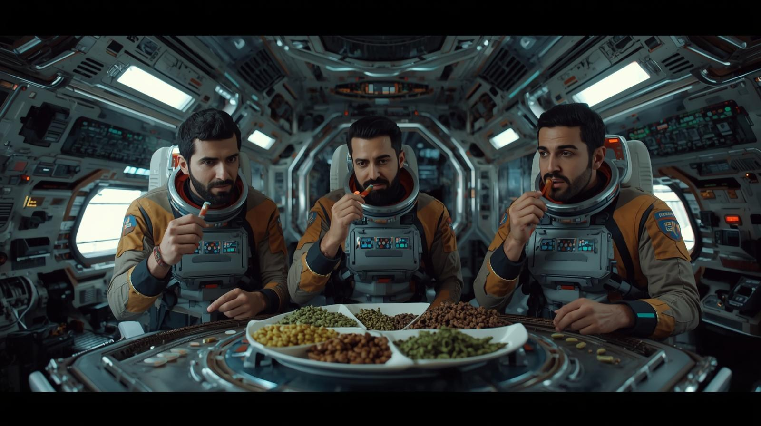
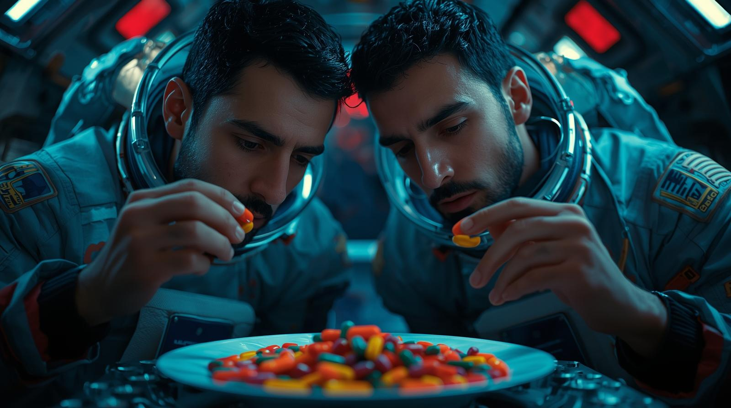
غذاها و نانومکملهای خوراکی فضانوردان

Slide 15






غذاها و نانومکملهای خوراکی فضانوردان

Slide 16
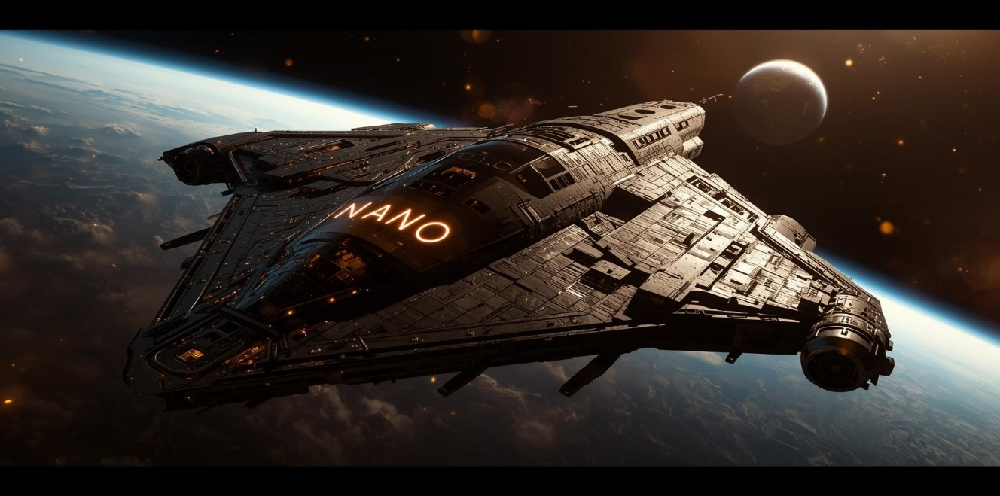
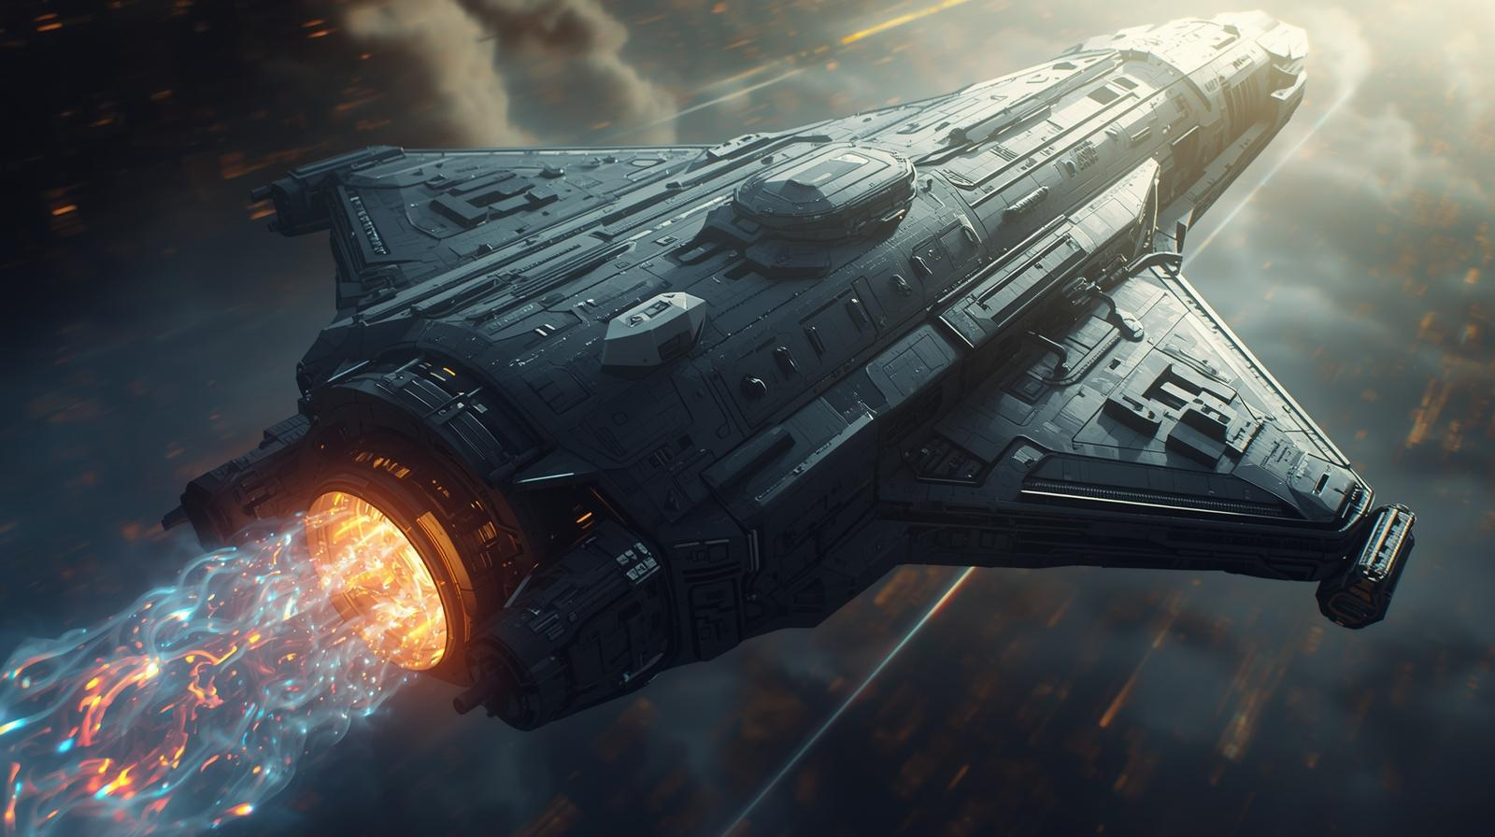


آینده بدنه ها و شیشه‌های مستحکم سفینه‌های فضایی دوربرد با فناوری نانو

Slide 17
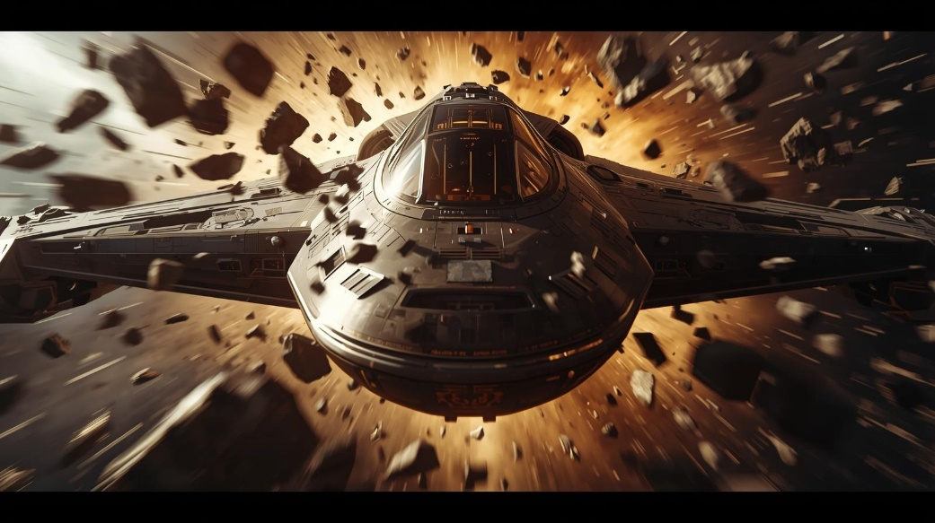

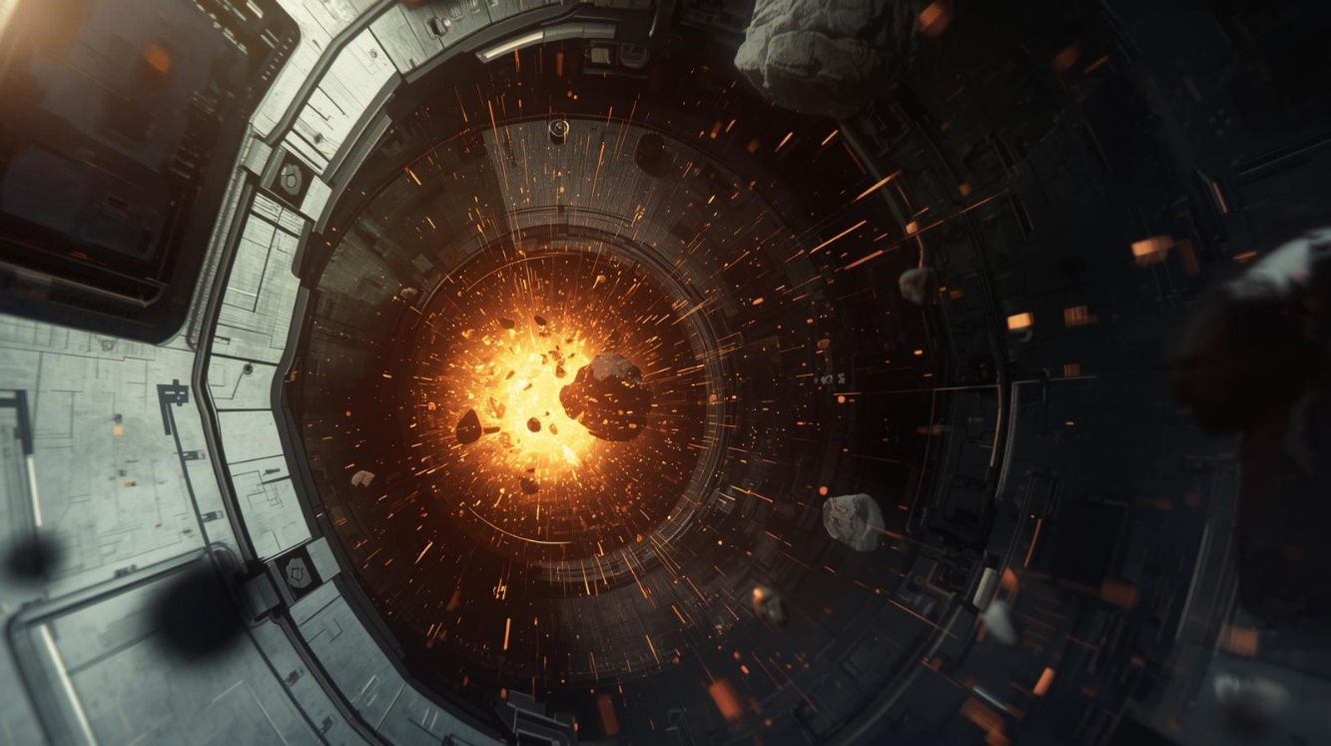
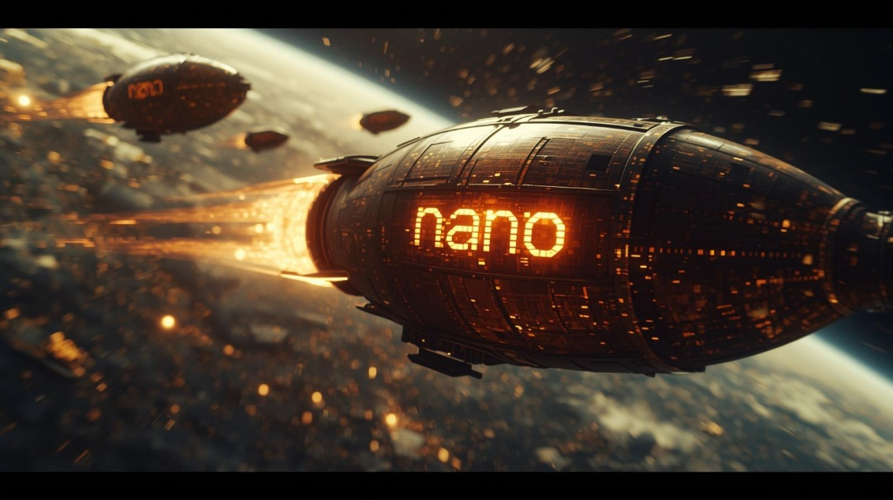


مقاومت بالای بدنه ها و شیشه‌های سفینه‌های فضایی دوربرد
آینده با فناوری نانو در هنگام عبور از خرده سیارکها و اجرام

Slide 18
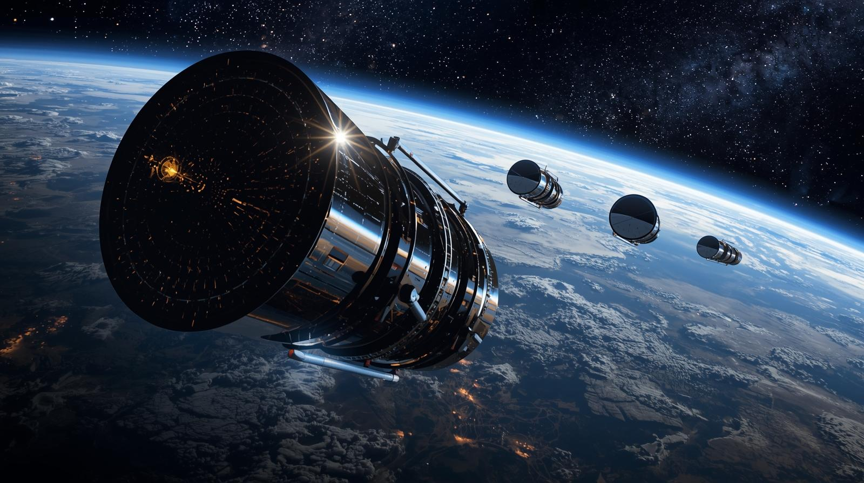
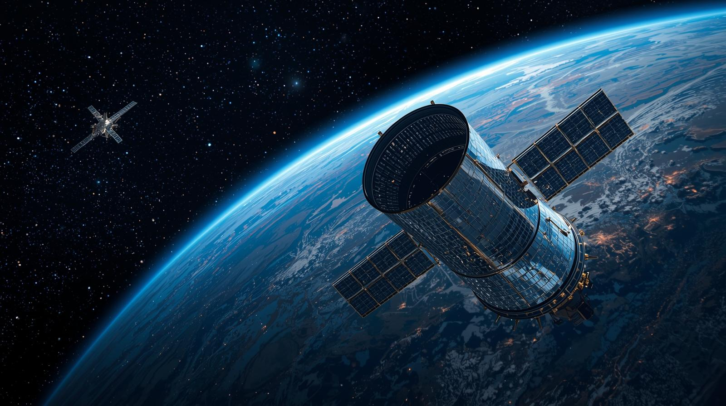
آینه های صیقلی در تلسکوپها
وضوح تصویرهای نجومی

Slide 19
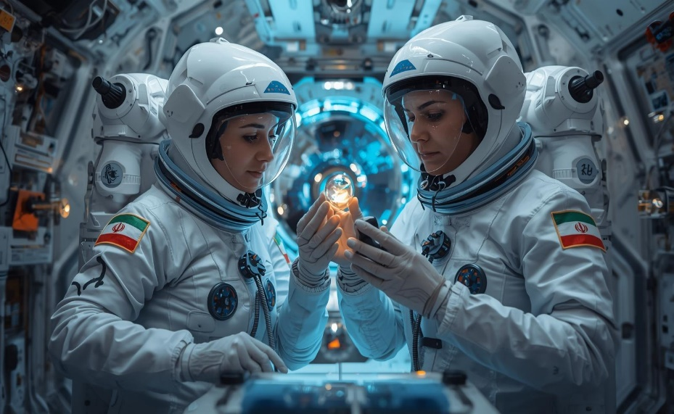
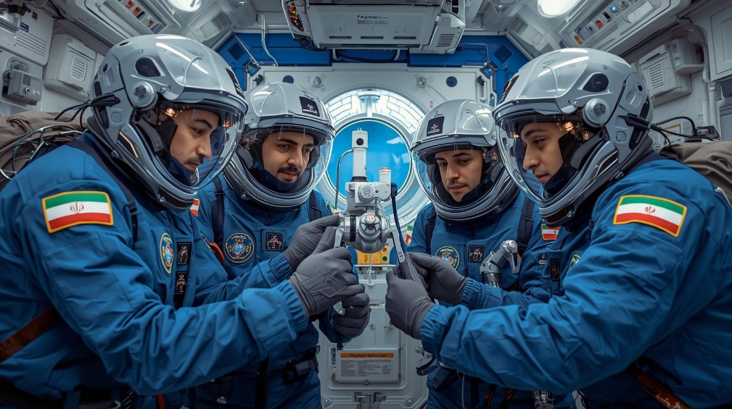
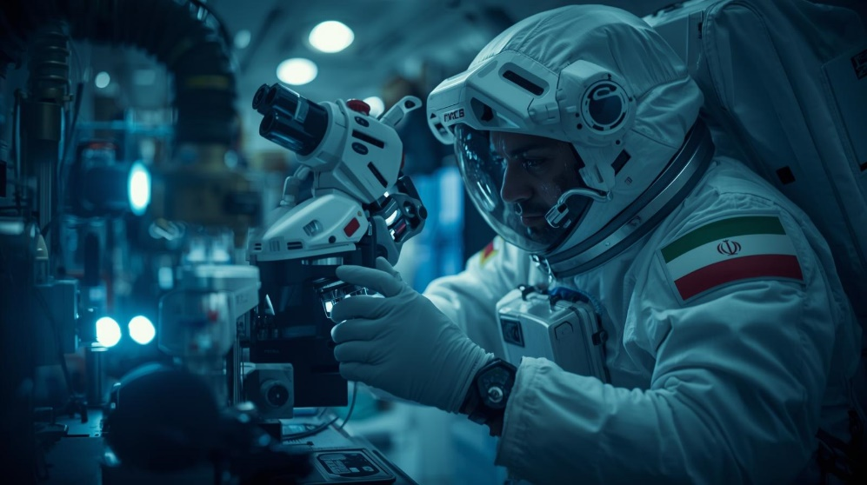
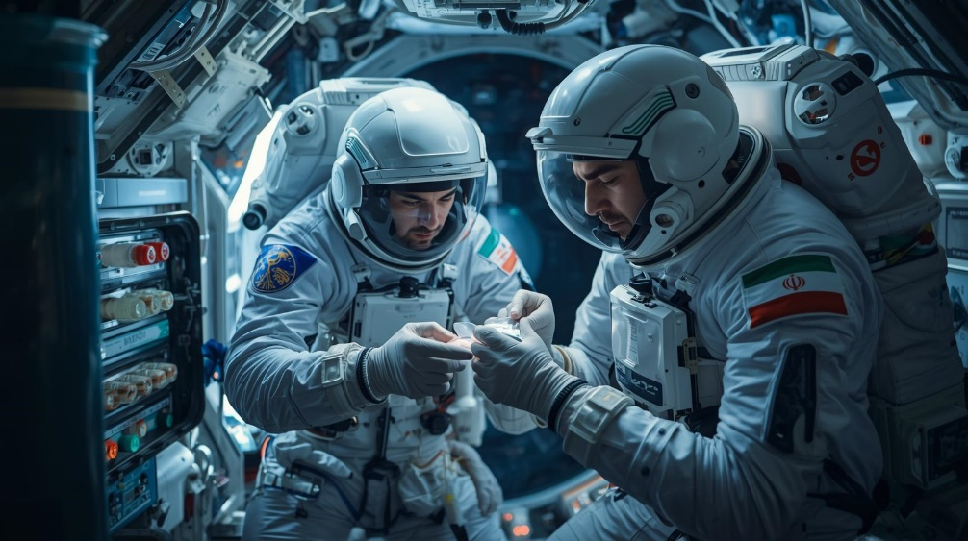
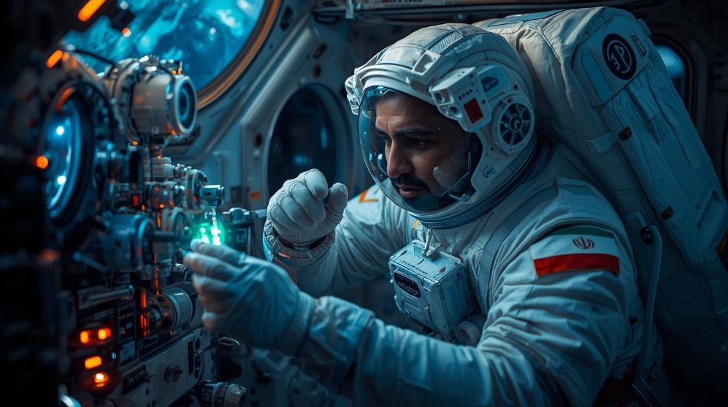
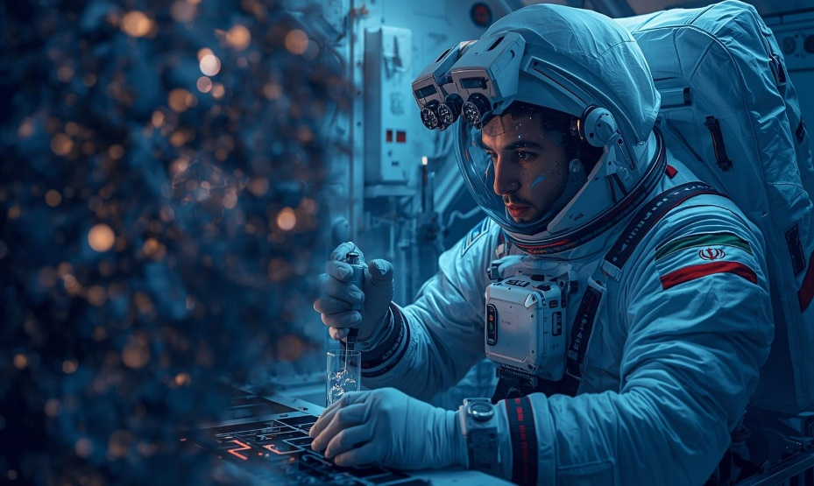
بررسی نمونه‌های حساس موجودات ریز فضایی احتمالی با نانوسکوپها و دستگاههای نانویی

Slide 20

والحمدلله

